Slide 1


人工智能
Artificial Intelligence

Slide 2
第二章 知识表示

Slide 3
课 前 索 引
【研究知识表示的原因】 人工智能问题的求解是以知识和知识表示为基础的。
要使计算机具有智能，就必须使它具有知识，而要使计算机具有知识，首先必须解决知识的表示问题。
智能活动过程主要是一个获得并应用知识的过程，而知识必须有适当的表示才便于在计算机中储存、检索、使用和修改。
【课前思考】 ◇ 什么是知识？ ◇ 构成知识的要素有哪些？ ◇ 有哪些知识表示的观点？ ◇ 有哪些知识表示方法？ ◇ 如何针对具体的问题来选取不同的知识表示方法？
09:46

Slide 4
本章主要内容
【主要内容】 包括知识的定义、类别、要素等，知识表示的概念。重点掌握知识、知识表示等基本概念，会运用一阶谓词逻辑表示法，产生式表示法进行知识表达和推理。能用语义网络表示法，框架表示法表达知识。了解各种主要知识表示方法的特点。
【知识点】 ◇ 知识、知识表示概述
◇ 一阶谓词逻辑表示法， ◇ 产生式表示法， ◇ 语义网络表示法， ◇ 框架表示法
◇ 状态空间表示法
09:46

Slide 5
知识、知识表示概述（1）
1. 知识的定义：
很难给知识以明确的定义，只能从不同侧面加以理解，不同的人有不同的理解，例如：
◇ 知识是经过消减、塑造、解释和转换的信息，加工过的信息 。 ◇ 知识是由特定领域的描述、关系和过程组成的。 ◇ 知识是事实、信念和启发式规则。 从知识库的观点看，知识是某论域中所涉及的各有关方面、状态的一种符号表示。 另外有一种三维的描述方法：（范围，目的，有效性）,其中知识的范围由具体到一般，知识的目的从说明到指定，知识的有效性从确定到不确定。例如，“今天下雨”这种知识是具体的、说明性、不确定的，而“要证A→B，只需证明A∧~B是不可满足的”这种知识是一般性的、指示性、确定性的。
我国对知识的定义一般是从哲学角度作出的，如在《中国大百科全书·教育》中“知识”条目是这样表述的：“所谓知识，就它反映的内容而言，是客观事物的属性与联系的反映，是客观世界在人脑中的主观映象。就它的反映活动形式而言，有时表现为主体对事物的感性知觉或表象，属于感性知识，有时表现为关于事物的概念或规律，属于理性知识。”
可以认为知识是经过加工的信息（Feigenbaum），它包括事实、信念和启发式规则（Hayes-Roth）。
关于知识的研究称为认识论（Epistemology），它涉及知识的本质、结构和起源。

Slide 6
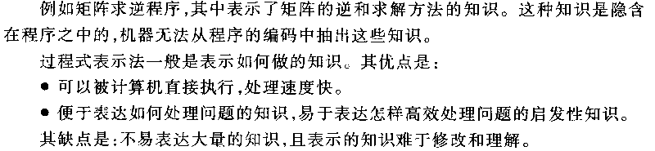
知识、知识表示概述（2）
2. 知识的分类：6类
从不同的角度、不同的侧面对知识有着不同的分类方法，在此，我们根据知识表达的内容，将其简单地分为如下几类：
◇ 事实性知识 知识的一般直接表示，如果事实性知识是批量的、有规律的，则往往以表格、图册，甚至数据库等形式出现。这种知识描述一般性的事实，如凡是冷血动物都要冬眠，哺乳动物都是胎生繁殖后代等。 ◇ 过程性知识 表述做某件事的过程。标准程序库也是常见的过程性知识，而且是系列化、配套的。如电视机维修法, 怎样烹制法国大餐等。 ◇行为性知识 不直接给出事实本身，只给出它在某方面的行为。行为性知识经常表示为某种数学模型，从某种意义上讲，行为性知识描述的是事物的内涵，而不是外延。如微分方程。
09:46

Slide 7
知识、知识表示概述（3）
◇实例性知识 只给出一些实例。知识藏在实例中。感兴趣的不是实例本身，而是隐藏在大量实例中的规律性知识。如举例说明。 ◇类比性知识 既不给出外延，也不给出内涵，只给出它与其它事物的某些相似之处。类比性知识一般不能完整地刻划事物，但它可以启发人们在不同的领域中做到知识的相似性共享。如比喻，心如刀绞，谜语（例）等。
◇元知识 有关知识的知识。最重要的元知识是如何使用知识的知识。例如，一个好的专家系统应该知道自己能回答什么问题，不能回答什么问题，这就是关于自己知识的知识。元知识是用于如何从知识库中找到想要的知识。
盗梦空间
你能做，我能做，大家都做；一个人能做，两个人不能一起做。这是做什么？

Slide 8
知识、知识表示概述（4）
3. 知识的要素：
知识的要素是指构成知识的必需元素。一般而言，人工智能系统的知识=事实、规则、控制和元知识。
◇ 事实： 事物的分类、属性、事物间关系、科学事实、客观事实等。是有关问题环境的一些事物的知识，常以“…是…”形式出现，也是最低层的知识。例如：雪是白色的，人有四肢。 ◇ 规则：事物的行动、动作和联系的因果关系知识。这种知识是动态的，常以“如果┅那么┅”形式出现。例如启发式规则，如果下雨，则出门带伞。 ◇ 控制：当有多个动作同时被激活时，选择哪一个动作来执行的知识。是有关问题的求解步骤、规划、求解策略等技巧性知识。
◇ 元知识：是有关知识的知识，是知识库中的高层知识。怎样使用规则、解释规则、校验规则、解释程序结构等知识。元知识与控制知识有时有重叠。

Slide 9
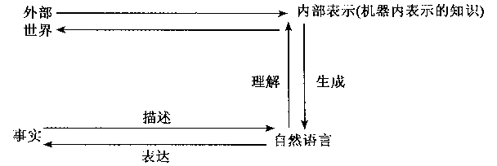
知识、知识表示概述（5）
4.知识表示定义
知识表示方法是研究用机器表示知识的可行性、有效性的一般方法，是一种数据结构与控制结构的统一体，既考虑知识的存储又考虑知识的使用。
知识表示可看成是一组事物的约定，即用一些约定的符号，把人类知识编码表示成机器能处理的数据结构.
通常所说的算法，就是一种知识表示形式。因为它刻划了解决问题的方法和步骤，又可以在计算机上用程序实现。

Slide 10
知识、知识表示概述（6）
5.知识表示方法的分类 表示方法种类繁多,而且分类的标准也不大相同，通常有：
直接表示，谓词逻辑表示，产生式规则表示法、状态空间表示法，语义网络表示法，框架表示法，脚本方法，混合型知识表示方法，面向对象的表示方法等。
一些主要的知识表示方法彼此间关系可用下页图表示。
知识表示的研究内容集中在两个方面：
其一是表示观的研究，牵涉到认识论、本体论、知识工程等方面；
其二就是表示方法的研究，以及各种表示方法的应用。

Slide 11
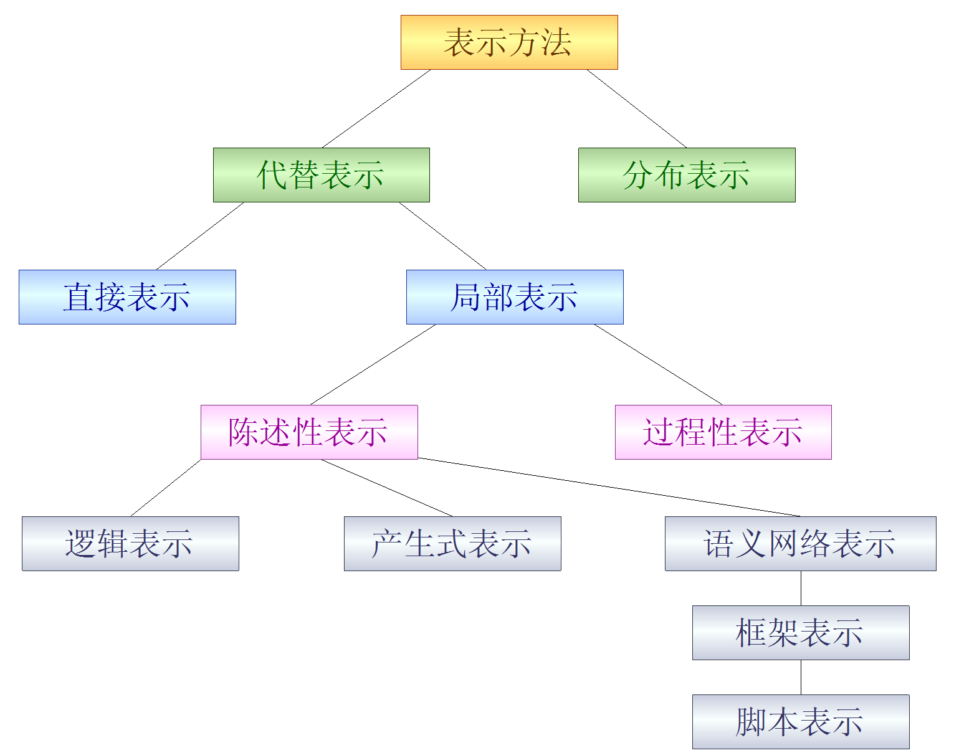
知识、知识表示概述（7）
知识表示方法体系图

Slide 12
状态空间表示法
一切问题都有三个重要的共有特征，就是状态、操作和目标。状态是指各种相关对象的可能的排列、情况、形势和现状，通常用一组指标、变量或数组来表示系统事实的状态。操作是用于表示引起状态变化的过程性知识的一组规则、关系或函数。目标，就是从初始状态出发，应用操作符想要得到的那个状态。
为提供某个问题的形式描述，需要做以下工作：
(1)定义一状态空间，它包含有相关对象的各种可能的排列;
(2)规定一个或多个属于此空间的开始状态；
(3)规定一个或多个属于此空间的目标状态；
(4)规定一组规则，用来描述可采取的操作或算子；
(5)将非形式的问题描述转换成形式描述；画出状态图；
(6)分析问题：分析哪些特征对求解问题影响最大，用规则和相应的控制策略去遍历问题空间。
(7)选择最佳技术去求解待解问题，找出从一开始状态到一目标状态的某条路径

Slide 13
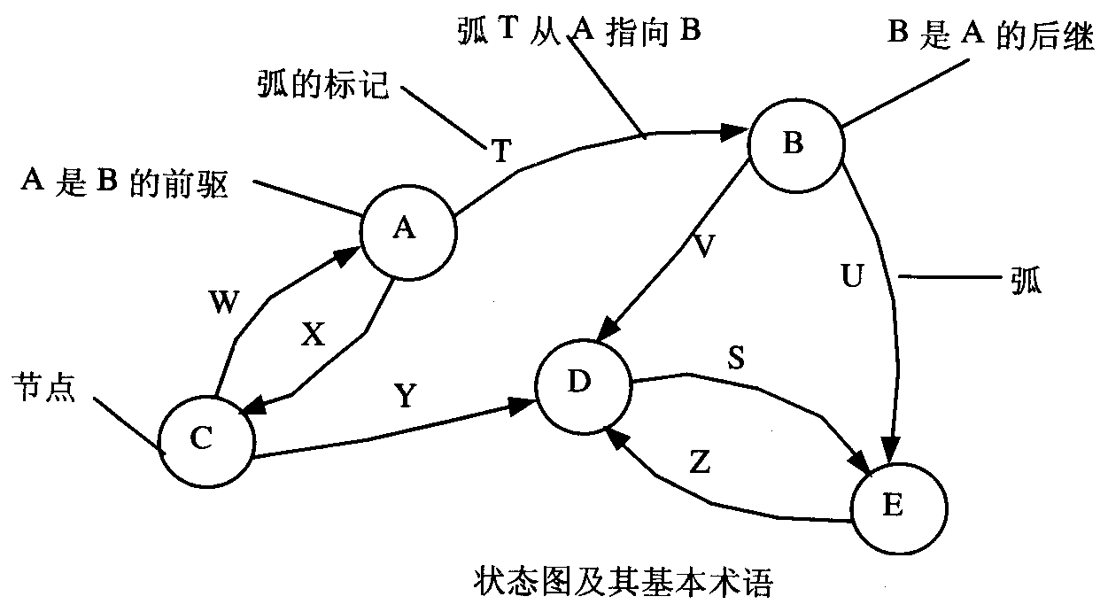
状态空间表示法
一 状态图是由点及其连线所构成的图，这里的点称为节点。连接节点的有向线称为弧。如果弧线从节点A指向节点B，就说A是B的前驱，而B是A的后继。
在状态图中，节点对应于状态，而弧的标记对应于操作符。其中一个节点代表初始状态，还有一个或多个节点对应于目标状态。问题的解就是从对应于初始状态的节点连接到一个对应于目标状态的节点形成的路径。

Slide 14
状态空间表示法
一 例： 水壶问题：有两个水壶，一个盛满为4公斤水，另一个盛满为3公斤水，水壶上没有任何度量标记。怎样在能装4公斤的水壶里恰好只装2公斤水。
此问题的状态空间可以描述为一组整数序列(X,Y)，其中X＝0,1,2,3,4(公斤)；Y＝0, l, 2, 3(公斤)； X表示在4公斤水壶中的含水量； Y表示在3公斤水壶中的含水量。
显然，初始状态是(0,0)；目标状态为(2,n)。
用来解题的操作可用如下十条规则来描述:
(l) (X，Y|X<4)→(4, Y) 把4公斤的水壶装满
(2) (X，Y|Y<3)→(X, 3) 把 3公斤的水壶装满
(3)（X，Y|X>0)→(X-D, Y) 从4公斤的水壶倒出一些水
(4)（X，Y|Y＞0 ) →(X, Y-D) 从 3公斤的水壶倒出一些水
(5)（X, Y|X＞0 ) →(0, Y) 把4公斤水壶中的水全部倒掉
(6)（X，Y|Y>0 ) →(X, 0) 把 3公斤水壶中的水全部倒掉

Slide 15
状态空间表示法
(7) (X，Y|X＋Y>=4∧Y>0) → (4，Y-(4-X)) 把3公斤水壶中的水往4公斤水壶里倒，直到4公斤水壶满
(8) (X，Y|X＋Y>=3∧X>0) → (X-(3-Y),3) 把4公斤水壶中的水往3公斤水壶里倒，直到3公斤水壶满
(9) (X，Y|X＋Y＜=3 ∧ X>0) → (0，X＋Y) 把4公斤水壶中水全部倒入3公斤水壶
(10) (X,Y|X＋Y＜=4 ∧ Y>0) → (X＋Y，0) 把3公斤水壶中水全部倒入4公斤水壶
为了求解水壶问题，选择其左部匹配当前状态的某条规则，并按照该规则右部的行为对此状态做适当的改变；检查改变后的状态是否为其一目标状态，若不是，则继续循环。

Slide 16
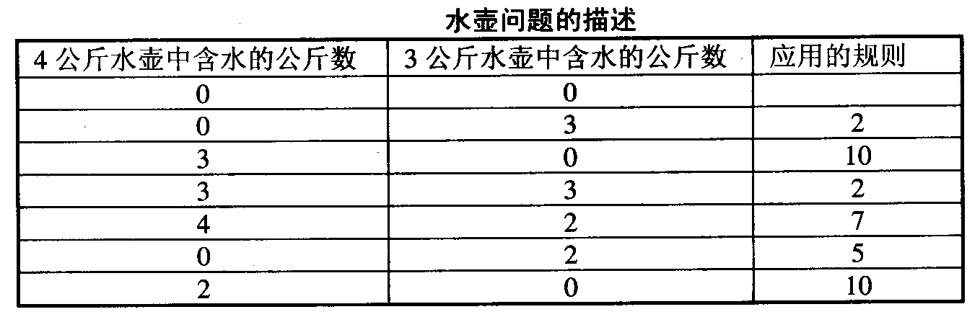
状态空间表示法
显然，求解问题的速度取决选择下一步操作的机制，对可应用规则的任一选择都能导出一合法的状态，但其中仅有部分选择导致目标状态。在状态空间表示法中，通向目标的路径不止一条，因此存在许多关于解的操作序列。

Slide 17
状态空间表示法
例: 修道士和野人问题
在河的左岸有3个修道士，3个野人和1条船，修道士们想用这条船将所有的人都运过河去，但是受到以下条件的限制：
(1) 修道士和野人都会划船，但船一次只能装运两个人；
(2) 修道士的人数必须大于等于野人数，否则被杀掉；
(3) 野人不知道是个骗局(情景描述,例如: 3,0,0)。
试问修道士如何用这条船将这些人全部都渡到河的对岸？
1．定义状态空间
设X为在左岸的修道土人数，则X的取值为0, 1, 2, 3; 设Y为在左岸的野人人数，Y的取值也为0, l, 2, 3; 设Z为船是否在左岸，Z为1表示船在左岸，Z为0不在左岸在右岸。因此状态空间为:
(X, Y, Z |X＝0, l, 2, 3; Y＝0, l, 2, 3; Z＝0, l )
对于左岸来说初始状态为(3, 3, 1); 目标状态为(0, 0, 0) 。对于右岸来说初始状态为(0, 0, 0) ；目标状态为(3, 3, l)。

Slide 18
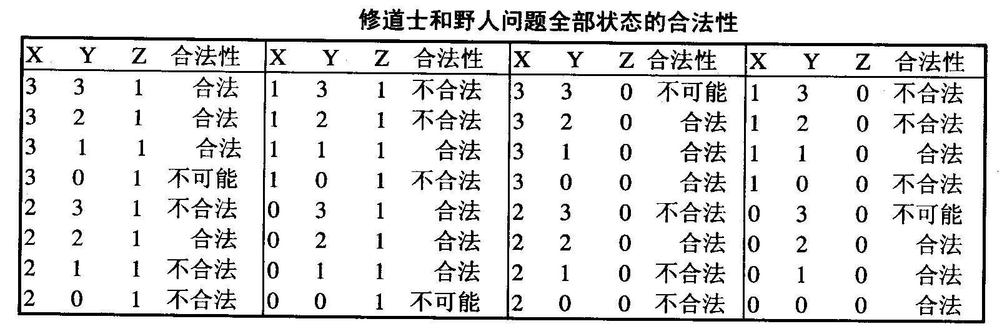
状态空间表示法
实际的问题空间仅由16个状态构成

Slide 19
状态空间表示法
2.定义操作符
修道士和野人问题的所用操作符的描述如下：
(1) 将一个修道士从左岸运到右岸；
(2) 将一个野人从左岸运到右岸；
(3) 将一个修道士和一个野人从左岸运到右岸；
(4) 将二个修道士从左岸运到右岸；
(5) 将二个野人从左岸运到右岸；
(6) 将一个修道士从右岸运到左岸；
(7) 将一个野人从右岸运到左岸；
(8) 将一个修道士和一个野人从右岸运到左岸；
(9) 将二个修道士从右岸运到左岸；
(10)将二个野人从右岸运到左岸。

Slide 20
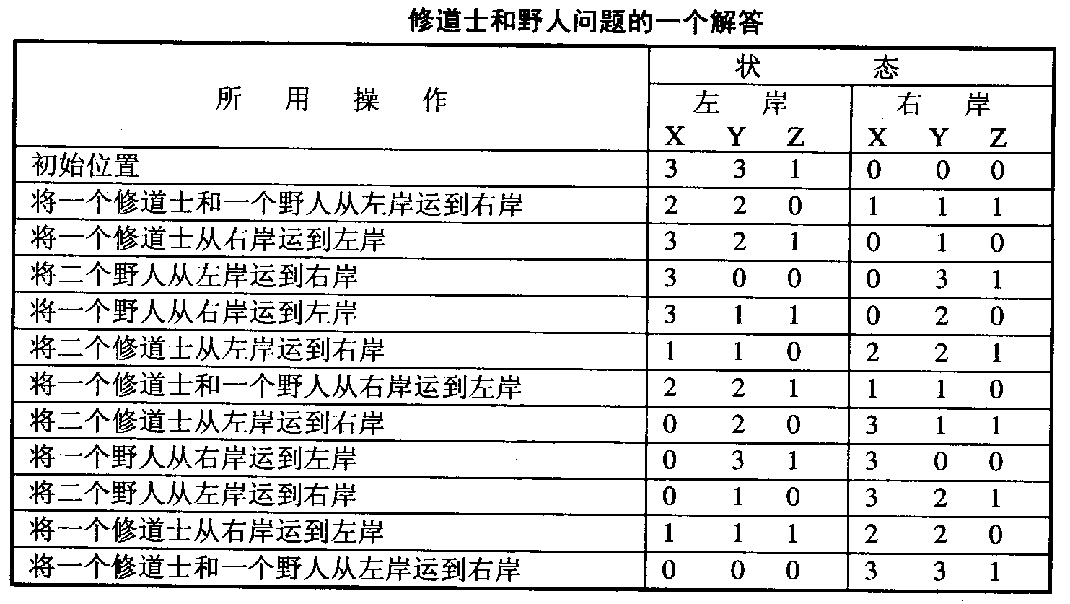
状态空间表示法
3. 问题的解

Slide 21
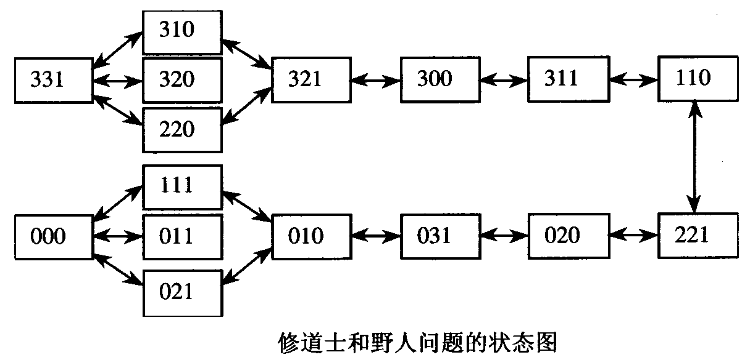
状态空间表示法
4. 状态图表示
该问题的最短路径有4条。也就是说，有4种最佳解法，每一种最佳解法要渡河达11次，才能将全部的修道士和野人渡过河。这样，在求解的路径上所经过的状态就不会重复，求解的步数也是最少的。否则，反反复复重复所经过的状态，求解既费力又费时，对于复杂问题来说，很难达到所要求的解。

Slide 22
一阶谓词逻辑表示法
一阶谓词逻辑是一种重要的知识表示方法。使用逻辑法表示知识，须将以自然语言描述的知识，通过引入谓词、函数加以形式描述，获得有关的逻辑公式，进而以机器内码表示。 一阶谓词逻辑是谓词逻辑中最直观的一种逻辑。它以谓词形式来表示动作的主题、客体。客体可以是多个。
回忆命题的概念：
“天安门城楼在长安街的北边”是真值为真的命题
谓词逻辑规范表达式： P ( x1, x2, x3, …)， 这里P是谓词, xi是主体与客体。 如：小张与小李打网球（Zhang and Li play tennis）可写为：play (Zhang, Li, tennis)这里谓词是play，动词主体是Zhang和 Li，而客体是tennis。

Slide 23
一阶谓词逻辑表示法
谓词在一下几个方面可以比命题更加细致地刻画知识：
◇ 表达能力强 如：北京是个城市， City(x)把城市这个概念分割出来。把“城市” 与“北京”两个概念连接在一起，而且说明“北京”是“城市”的子概念。（有层） ◇ 谓词可以代表变化的情况 如：City(北京), 真。 City(北航)，假 ◇ 在不同的知识之间建立联系 如：Human(x) → Lawed(x)， 人人都受法律管制，x是同一个人。
如：Commit(x) → Punished(x)，任何x犯错都应受到惩罚， x不一定是人也可以是动物。
而{[Human(x) → Lawed(x)]→[commit(x) → Punished(x)]}，意为如果由于某个x是人而受法律管制，则这个人犯了罪就一定要受到惩罚。

Slide 24
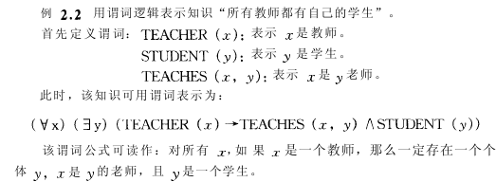
一阶谓词逻辑表示法
谓词逻辑能表达无法用命题逻辑表达的事情。并且能够判断这个语句的正确性。谓词逻辑法是应用最广的知识方法之一。

Slide 25
一阶谓词逻辑表示法
谓词逻辑法是应用最广的方法之一，其原因是： ◇谓词逻辑与数据库，特别是关系数据库就有密切的关系。在关系数据库中，逻辑代数表达式是谓词表达式之一。因此，如果采用谓词逻辑作为系统的理论背景，则可将数据库系统扩展改造成知识库。
◇一阶谓词逻辑具有完备的逻辑推理算法。如果对逻辑的某些外延扩展后，则可把大部分的知识表达成一阶谓词逻辑的形式.
◇谓词逻辑本身具有比较扎实的数学基础，知识的表达方式决定了系统的主要结构。因此，对知识表达方式的科学严密性要求就比较容易得到满足。这样对形式理论的扩展推动了整个系统框架的发展。
◇逻辑推理是公理集合中演绎而得出结论的过程。由于逻辑及形式系统具有的重要性质，可以保证知识库中新旧知识在逻辑上的一致性（或通过相应的一套处理过程检验）、和所演绎出来的结论的正确性。而其它的表示方法在这点上还不能与其相比。

Slide 26
一阶谓词逻辑表示法
例：一个房间里，有一机器人Robot，一个积木块Box，两个桌子A和B， Robot把Box从A搬到B，怎样用逻辑法描述从初始状态到目标状态的机器人操作过程？
求解及知识表示过程：
先引入谓词： Table(A) 表示A是桌子 Empty(Robot) 机器人Robot双手空空 At(Robot,A) 表示机器人Robot在A旁 Holds(Robot,Box) 机器人Robot拿着Box On(Box,A) 积木块Box在A上 设定初始状态： Empty(Robot) On(Box,A) Table(A) Table(B)
c
a
b

Slide 27
一阶谓词逻辑表示法
目标状态是： Empty(Robot) On(Box,B) Table(A) Table(B) 机器人的每个操作的结果所引起的状态变化，可用对原状态的增添表和删除表来表示。如机器人有初始状态是把Box从A桌移到B桌上，这时同初始状态相比有： 增添表 On（Box，B） 删除表 On（Box，A） 又如机器人从初始状态，走近A桌，然后拿起Box。这时同初始状态相比有： 增添表 At（Robot，A） Holds（Robot，Box） 删除表 Empty ( Robot ) On（ Box，A）

Slide 28
谓词逻辑表示的应用 ----机器人移盒子问题（四）
这个机器人行动规划问题的求解过程如下：
状态1(初始状态)
AT(robot, c)
开始 EMPTY(robot)
=========> ON(box, a)
TABLE(a)
TABLE(b)
状态2
AT(robot, a)
Goto(x, y) EMPTY(robot)
==========> ON(box, a)
用c代换x TABLE(a)
a代换y TABLE(b)
状态3
AT(robot, a)
Pickup(x) HOLDS(robot,box)
=========> TABLE(a)
用a代换x TABLE(b)
c
a
b

Slide 29
谓词逻辑表示的应用 ----机器人移盒子问题（五）
状态4
AT(robot, b)
Goto(x, y) HOLDS(robot,box)
==========> TABLE(a)
用a代换x TABLE(b)
b代换y 状态5
AT(robot, b)
Setdown(x) EMPTY(robot)
==========> ON(box, b)
用b代换x TABLE(a)
TABLE(b)
状态6(目标状态)
AT(robot, c)
Goto(x, y) EMPTY(robot)
=========> ON(box, b)
用b代换x TABLE(a)
c代换y TABLE(b)
c
a
b

Slide 30
一阶谓词逻辑表示法
进一步说，机器人的每一操作还需要先决条件。如机器人拿起A桌上的Box这一操作，先决条件： On（Box，A）（Box在A上） At (Robot，A)（机器人在A旁边） Empty（robot）（机器人手空空） 先决条件成立与否的验证可以使用归结法。
如将初始状态视作已知条件，而将要验证的先决条件作为结论，便可作归结法了。归结过程如下：
如有如下先决条件： 1）At(Robot,A) 2）Empty(Robot) 3）On(Box,B) 4）Table(A) 5）Table(B)

Slide 31
一阶谓词逻辑表示法
6) ~On(Box,B) ∨~At(Robot,A) ∨~Empty (Robot)
（先决条件之否定） [~ A ∨ (~ B ∨~ C) = A → (B →~C) ] 7) ~At(Robot,A) ∨~Empty (Robot) 8) ~Empty (Robot) 9) NULL 表示先决条件之否定不成立 。 于是验证了先决条件的成立。
从初始状态出发，每实现机器人的一个操作都验证先决条件，并建立相应的增添表和删除表，便可逐步达到目标状态。这里仅是说明逻辑法可以描述这类问题。1972年FIKS建立的STRIPS机器人规划系统就是使用的逻辑法表示的。

Slide 32
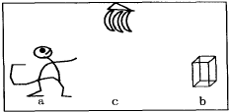
一阶谓词逻辑表示法
思考 ： 猴子摘香蕉问题。
如图所示，设房间里有一只猴子（或机器人），位于a处，c处上方的天花板上有一串香蕉，猴子想吃，
但摸不着。房间的b处还有一个箱子，
如果猴子站到箱子上就可以摸着天花
板。用谓词逻辑描述猴子得到香蕉的
行动规划。

Slide 33
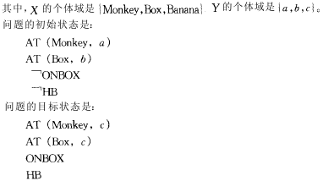
一阶谓词逻辑表示法

Slide 34



一阶谓词逻辑表示法

Slide 35
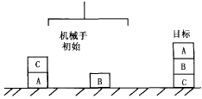
一阶谓词逻辑表示法
思考 ： 机器人摞积木问题。
设机器人有一只机械手，要处理的事件有一张桌子，桌上可堆放若干个操作相同的方积木块。机械手有4个操作积木的典型动作：
从桌面上拣起一块积木；
将手中的积木放到桌面上；
在积木上再摞上一块积木；
从积木上面拣起一块积木。
积木世界的布局如图

Slide 36
一阶谓词逻辑表示法
描述状态的谓词(看图找谓词，TABLEEMPTY)
CLEAR(x)：积木x上面是空的
ON(x, y)：积木x在积木y的上面
ONTABLE(x)：积木x在桌子上
HOLDING(x)：机械手抓住x
HANDEMPTY：机械手是空的
其中，x和y的个体域都是{A, B, C}
问题的初始状态
CLEAR(B), ON(C, A), ONTABLE(A) , CLEAR(C)
HANDEMPTY , ONTABLE(B)
问题的目标状态是
ON(B, C), ON(A, B) , ONTABLE(C)
CLEAR(A) , HANDEMPTY
机械手
初态
目标
C
A
B
A
B
C

Slide 37
一阶谓词逻辑表示法
需要的4个操作
Pickup(x)：从桌面上拣起一块积木x
Putdown(x)：将手中的积木x放到桌子上
Stack(x, y)：把积木x摞在积木y上
Upstack(x, y)：把积木x从积木y上面拣起
操作对应的先决条件及动作
Pickup(x) (从桌面上拣起一块积木x)
条件：ONTABLE(x)，HANDEMPTY，CLEAR(x)
动作：删除表：ONTABLE(x)，HANDEMPTY ，CLEAR(x)
添加表：HOLDING(x)
Putdown(x) （将手中的积木x放到桌子上）
条件：HOLDING (x)
动作：删除表：HOLDING (x)
添加表：ONTABLE(x) ，HANDEMPTY ，CLEAR(x)
机械手
初态
目标
C
A
B

Slide 38
一阶谓词逻辑表示法
机械手
初态
目标
C
Stack(x, y) （把积木x摞在积木y上）
条件：HOLDING (x)，CLEAR(y)
动作：删除表：HOLDING (x)，CLEAR(y)
添加表：HANDEMPTY，ON(x, y) ，CLEAR(x)
Upstack(x, y) （把积木x从积木y上面拣起）
条件：HANDEMPTY，CLEAR(x) ，ON(x, y)
动作：删除表：HANDEMPTY，ON(x, y)
添加表：HOLDING (x)，CLEAR(y)
利用上述谓词和操作，即可完成积木世界的求解问题。至于其求解过程，和前述机器人搬盒子问题类似，这里从略。
A
B

Slide 39
一阶谓词逻辑表示法
逻辑表示法的主要优点如下：
自然。
明确。
精确。
灵活。
模块化。
缺点：
知识表示能力差。如：tom可能不是IS系的学生。
知识库管理困难。
存在组合爆炸。如：在有大量的事实情况下，盲目使用，会导致组合爆炸。
系统效率低。谓词表示越细，越清楚，推理越慢、效率越低。 实际的系统是在两者之间的一种折衷。

Slide 40
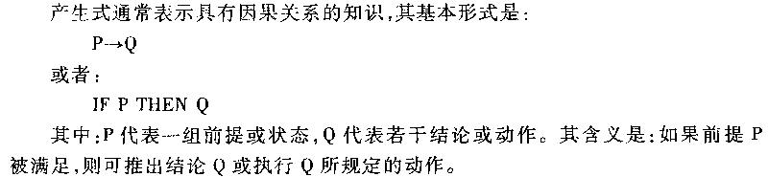
产生式表示法
2.2.1 产生式与产生式系统
产生式知识表示方法由美国数学家E.Post于1943提出，具有和Turing机一样的表达能力。也有心理学家认为人脑对知识的存储就是产生式形式的。 产生式的一般形式为“前件十后件”。前件就是前提，后件是结论或动作。给定一组事实后，可用匹配技术寻找可用产生式，将已知事实代入产生式的前件，如果前件满足，则可得结论或者执行相应的动作，即后件由前件来触发。（例如）
产生式表示方法容易描述事实、规则以及它们的不确定性度量。
在产生式表示法中，对确定性知识，一个事实可用“关系（对象，……，对象）”来表示；
对不确定性知识，一个事实可用“关系（对象，……，对象，可信度因子）”来表示。“可信度因子”是指该事实为真的相信程度，可用一个0到1之间的数来表示。
例如，
天下雨，地上湿；“原因→结果”
如果把水加热到0⁰以上，冰就会溶化为水；“条件→结论”
夜来风雨声，花落知多少；“事实→进展”
若能找到一根合适的杠杆，就能撬起那座大山；“前提→操作”
才饮长沙水，又食武昌鱼；“事实→进展”
刚才开机了，意味着发出了捕获目标图像的信号。“情况→行为”

Slide 41
产生式表示法
事实的表示： 可看成是断言一个语言变量的值或是多个语言变量间的关系的陈述句，语言变量的值或语言变量间的关系可以是一个词，不一定是数字。
如： 实例1：香蕉是黄色的。 语言变量——香蕉，值——黄色的 实例2：小李喜欢小莉。 语言变量——小李、小莉，关系值——喜欢 一般使用三元组（对象，属性，值）或（关系，对象1，对象2）来表示事实，其中对象就是语言变量，若考虑不确定性就成四元组（对象，属性，值，不确定度量值）表示了。
这种表示的机器内部实现就是一个表。

Slide 42
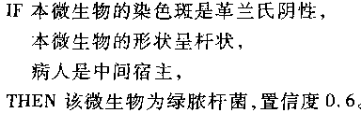
产生式表示法
如：对事实“老李年龄今年是65岁”可表示成： （Li，Age，65） 而“老赵和老张是朋友”可写成： （Friend， Zhao，Zhang）
规则的表示： 表示事物间的因果关系，以：“if condition then action” 的单一形式来表示，将规则作为知识的单位。其中的Condition部分称作条件式前件或模式，而Action部分称作动作或后件或结论。条件部分常是一些事实的合取而结论常是某一事实B，如果考虑不确定性，需另附可信度度量值。 （例如）
规则描述的是事物间的因果关系。其基本形式为：“P→Q”或“IF P THEN Q”，含义是：如果前提P满足，则可推出结论Q或执行Q所规定的操作。例如：
规则1：IF 天阴 and 空气中湿度很大 THEN 可能要下雨

Slide 43
产生式表示法
产生式系统：
以产生式表示知识的系统称作产生式系统。一个产生式系统由知识库和推理机两部分组成。 知识库: 由规则库和数据库组成。规则库是产生式规则的集合，数据库存放输入事实、外部数据库输入的事实以及中间结果和最后结果。 推理机: 是一个程序，控制协同规则库与数据库的运行，包含了推理方式和控制策略。推理方式有正向推理、反向推理和双向推理。 把一组产生式放在一起，让它们互相配合，协同工作，一个产生式生成的结论可以供另一个产生式作为前提使用，以这种方式求得问题的解决的系统就叫做产生式系统。

Slide 44
产生式系统的基本结构（1）
推理机
规则库
综合数据库
工作区
规则库
匹配器
解释器
冲突集/冲突消解器

Slide 45
产生式系统的基本结构（2）
工作区
工作区的核心是综合数据库（也称全局数据库）
综合数据库识一个用于存放问题求解过程中各种当前信息的数据结构,包括原有信息,中间结果,最终结果等.
规则的激活:当规则库中某条产生式的前提可与综合数据库中的某些已知事实匹配时,该产生式就被激活
综合数据库是不断更新和变化的,是动态的
综合数据库也称为：上下文、黑板、工作区等

Slide 46
产生式系统的基本结构（3）
控制子系统
控制子系统负责整个产生式系统的运行
匹配器判断规则条件是否成立，
冲突消解器负责选择可调用的规则，
解释器负责执行规则的动作，并在满足结束条件时终止产生式系统的运行。
具体有：
匹配规则条件部分；
多于一条规则匹配成功时，选择哪条规则执行(点燃)；
如何将匹配规则的结论部分放入综合数据库（是直接添加到数据库中，还是替换其中的某些东西）；
决定系统何时终止；

Slide 47
产生式系统的基本结构（4）
识别-动作循环
（1）从规则库中寻找所有能够和工作区中已有事实相匹配的规则，并将这些规则加入到冲突集中
（2）若有多个规则存在，则根据冲突消解策略由冲突集中选择一条规则执行。
（3）执行规则中的动作，根据动作向工作区中加入新的事实或删除旧的事实。

Slide 48
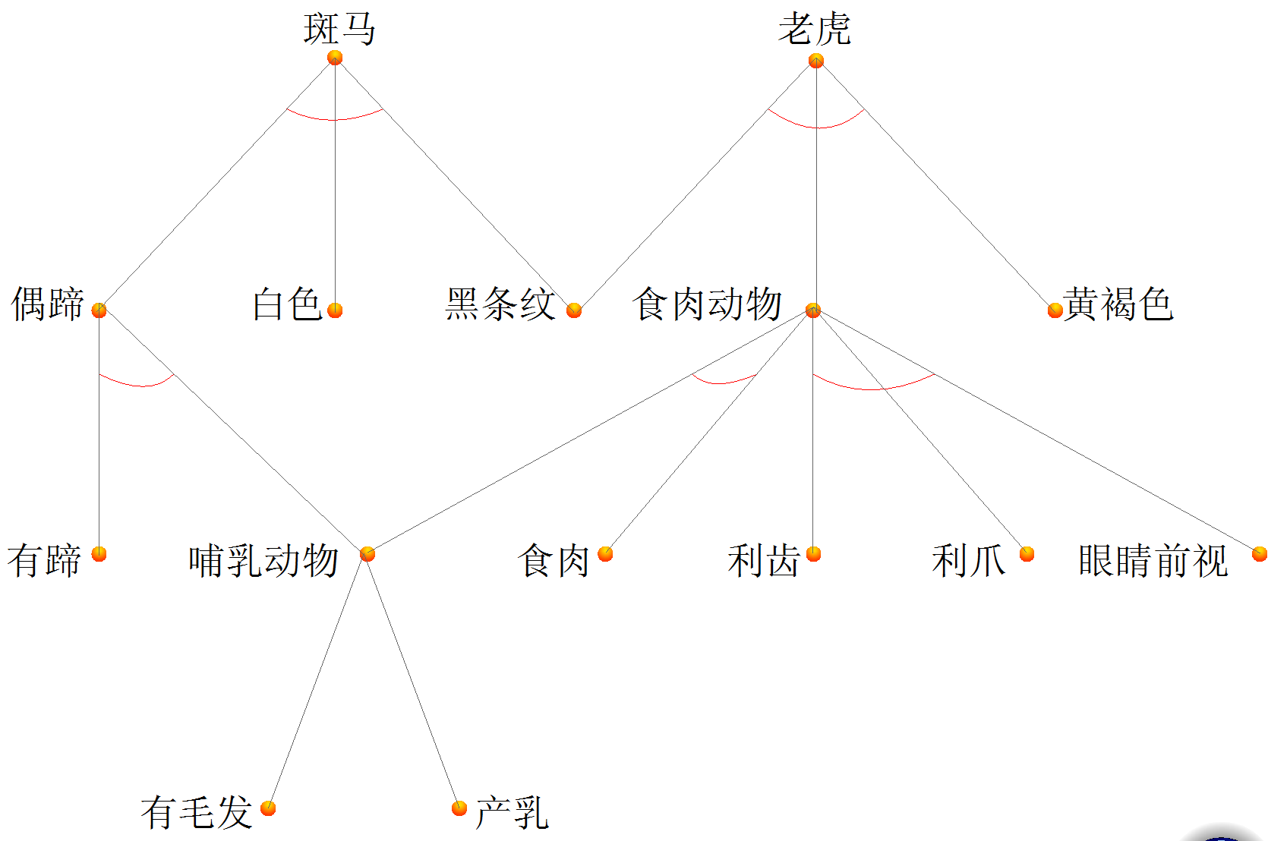
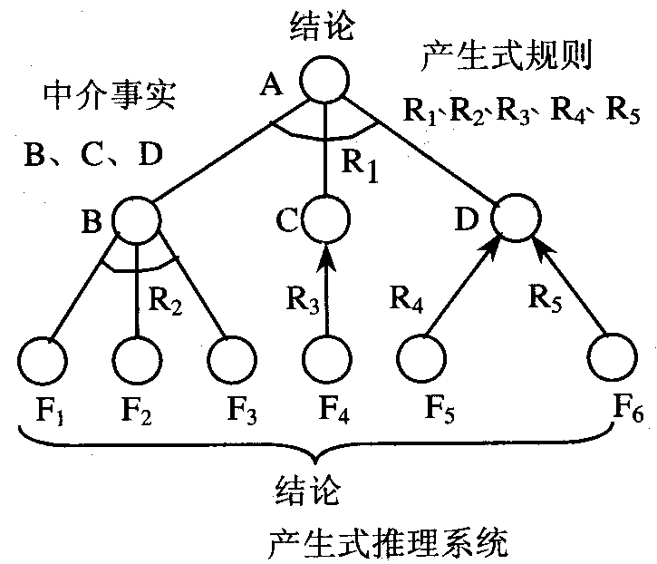
产生式表示法
产生式系统中，从前提到结论通常也是一棵与或树(各个事实之间的逻辑关系图)。下图就是一个与或树的实例。图中的弧线表示兄弟结点之间是“与”的关系；没有弧线的地方，表示兄弟结点之间是“或”的关系。 与或树 ,网状图

Slide 49
产生式表示法
例: 一个动物识别系统的产生式
R1：若某动物有奶，则它是哺乳动物。
R2：若某动物有毛发，则它是哺乳动物。
R3：若某动物吃肉，则它是食肉动物。
R4：若某动物有爪且有犬齿且眼视前方，则它是食肉动物。
R5：若某动物是哺乳动物且有蹄，则它是有蹄动物。
R6：若某动物是有蹄动物且反刍食物，则它是有蹄动物。
R7：若某动物是哺乳动物且食肉动物且黄褐色且有黑色条纹，则它是老虎。
R8：若某动物是哺乳动物且食肉动物且黄褐色且有暗斑点，则它是金钱豹。
R9：若某动物是有蹄动物且有黑色条纹，则它是斑马。
R10：若某动物是有蹄动物且长腿且长脖子且有暗斑点，则它是长颈鹿。
有时为了解决问题的需要，前件和后件可以是由逻辑运算符AND（且）、OR（或）、NOT（非）组成的表达式。
http://blog.csdn.net/tiantangrenjian/article/details/6897722

Slide 50
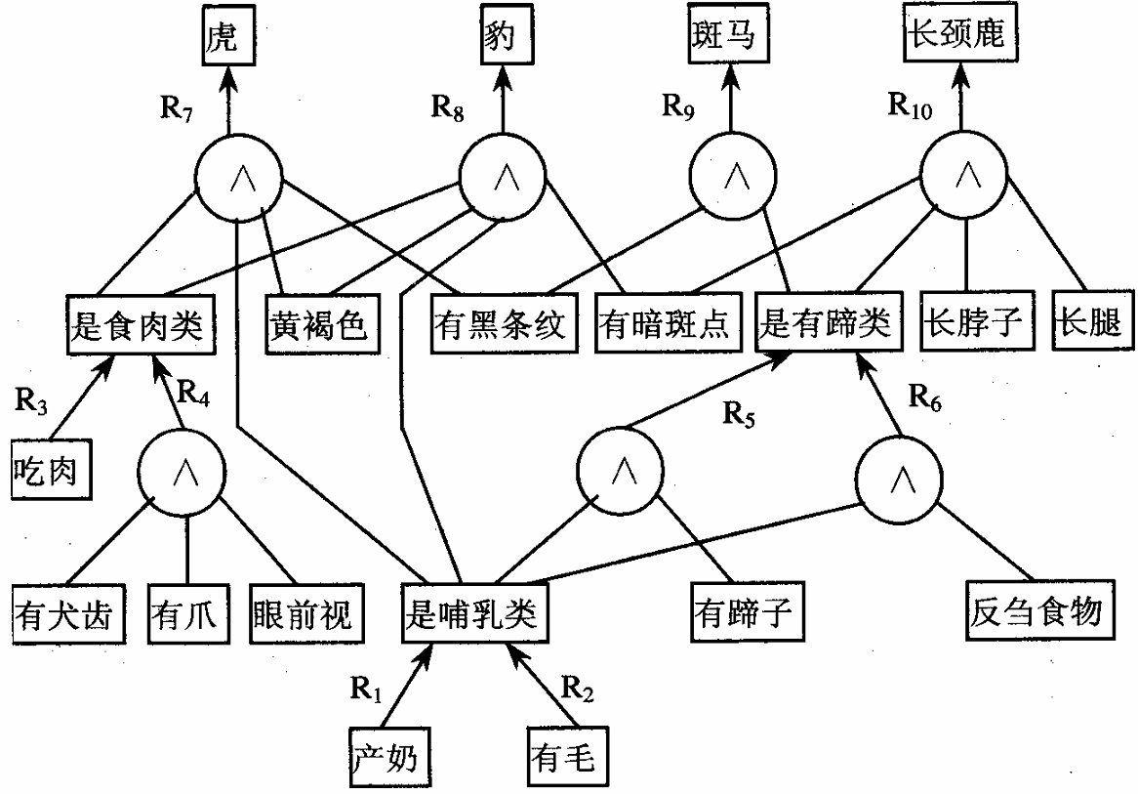
产生式表示法
动物识别系统的产生式推理网络：

Slide 51
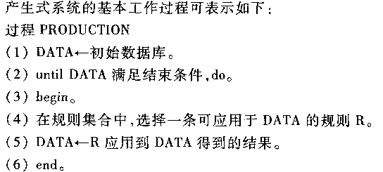
产生式表示法
产生式系统问题求解的基本过程：
1.初始化综合数据库，把欲解决问题的已知事实送入综合数据库中。
2.检查规则库中是否存在尚未使用过的规则,若有则执行3；否则转7。
3.检查规则库的未使用规则中是否存在有其前提可与综合数据库中已知事实相匹配的规则，若有则从中选择一个；否则转6
4.执行当前选中规则，并对该规则作上标记，把执行该规则后所得到的结论作为新的事实放入综合数据库；如果该规则的结论是一些操作，则执行这些操作。
5.检查综合数据库中是否包含了该问题的解，若已包含，则说明已求出解，问题求解过程结束；否则，转2。
6.当规则库中还有未使用的规则，但均不能与综合数据库中的已有事实相匹配时，要求用户进一步提供关于该问题的已知事实,若能提供，则转2；否则，说明该问题无解，终止问题求解过程。
7.若知识库中不再有未使用规则，也说明该问题无解，终止问题求解过程。

Slide 52
产生式表示法
例
八数码游戏(eight puzzle,也称九宫)
2
3
7
1
2
3
5
1
8
4
4
8
6
7
6
5

Slide 53
产生式表示法
游戏说明：
一个棋盘有9个方格，放了8个数（1-8）；
初始时，8个数随机放置；
数字移动规则：空格周围的数字可移动到空格中；
如果通过移动数字，达到一个目标状态，则游戏成功结束；
求一个走步序列;
问题：怎样用一个产生式系统描述并解决上述问题？

Slide 54
产生式表示法
产生式系统的描述:
综合数据库：存放棋盘的状态。
棋盘的状态：8个数字在棋盘上的位置分布。
每走一步，状态就会发生变化；
存放棋盘的当前状态；
规则：规则是数字移动的方法。
空格的移动:
如果空格左边有数字，则将左边的数字移到空格上；
如果空格右边有数字，则将右边的数字移到空格上；
如果空格上边有数字，则将上边的数字移到空格上；
如果空格下边有数字，则将下边的数字移到空格上；

Slide 55
产生式表示法
例
问题：设字符转换规则
A∧B→C
A∧C→D
B∧C→G
B∧E→F
D→E
已知：A，B
求：F

Slide 56
产生式表示法
一、综合数据库
{x}，其中x为字符
二、规则集
1，IF A∧B THEN C
2，IF A∧C THEN D
3，IF B∧C THEN G
4，IF B∧E THEN F
5，IF D THEN E

Slide 57
产生式表示法
三、控制策略
顺序排队
四、初始条件
{A，B}
五、结束条件
F∈{x}

Slide 58
求解过程
产生式表示法
数据库 可触发规则 被触发规则
A，B
（1）
（1）
A，B，C
（2）（3）
（2）
A，B，C，D
（3）（5）
（3）
A，B，C，D，G
（5）
（5）
A，B，C，D，G，E
（4）
（4）
A，B，C，D，G，E，F
1，IF A∧B THEN C 2，IF A∧C THEN D
3，IF B∧C THEN G 4，IF B∧E THEN F
5，IF D THEN E

Slide 59
冲突消解策略（1）
冲突消解过程，是指在进行模式匹配后，若同时有两条以上的规则为竞选规则，系统必须从中选择一条来执行的过程。
冲突消解策略按照是否利用问题的启发信息而划分为两类
盲目策略：
就近原则：最新激活的规则先执行
公平原则：先激活的规则先执行

Slide 60
冲突消解策略（2）
利用启发信息的冲突消解策略利用问题求解的特点设计相应的序函数对规则排序，优先级高的规则先执行
规则静态排序原则
成功率高的产生式规则优先执行
按规则的针对性排序
规则动态排序原则
按性能/代价比排序。对每条规则，记录其成功率和失败率以及成功、失败时各自的计算开销
按规则可信度或权威性排序

Slide 61
产生式表示法
2.4.2 产生式系统的推理方式
产生式系统的推理机的推理方式有正向推理、反向推理和双向推理三种。
正向推理： 是从已知事实出发，通过规则库求得结论。或称为数据驱动方式，也称为自底向上（Bottom-up）。推理过程： ◇ 规则集中的规则与数据库中的事实进行匹配，得到匹配的规则集合 ◇ 从匹配的规则集合中选择一条规则作为使用规则 ◇ 执行使用规则的后件。将该使用规则的后件输入数据库。 ◇ 重复进行，直到达到目标

Slide 62
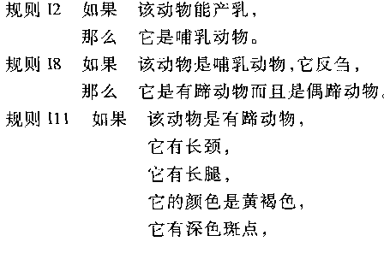
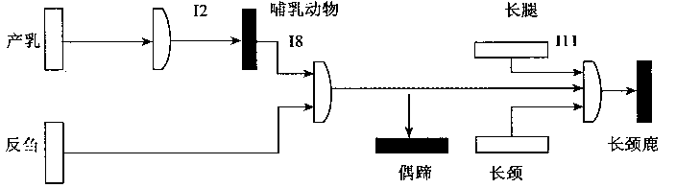
产生式表示法
数据库中有A，规则库中有Rule1：A→B，那么Rule1就是匹配规则，进而将后件B送入数据库中。上述推理过程不断进行，即可不断扩大综合数据库中的事实数量，直至包含目标便成功结束。
看一个具体的例子。 规则：事实中包含“有毛发”及“产乳”，根据规则“有毛发又产乳→哺乳动物”，匹配得到“哺乳动物”，则将“哺乳动物”送入数据库中成为新的证据，作为新的前提，可以在随后的推理中使用。 这种推理方式可能得出许多冗余规则和与目标无关的事实，如果选择的规则的控制策略不当，求解效率会比较低。

Slide 63
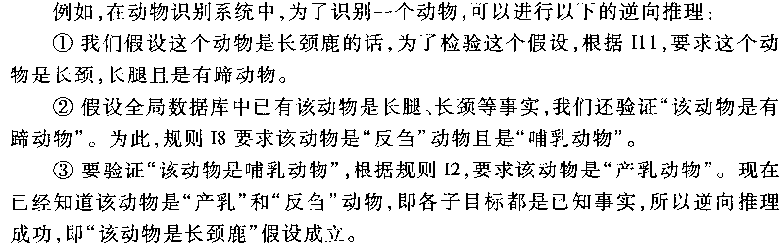
产生式表示法
反向推理： 从目标出发，反向使用规则，求得已知事实，或称为目标驱动方式也称自顶向下（Top-down）推理方式。 推理过程： ◇ 用规则集中的规则后件与目标事实进行匹配，得到匹配的规则集合 ◇ 从匹配的规则集合中选择一条规则作为使用规则 ◇ 把执行的使用规则的前件作为下一个循环的目标事实 ◇ 重复进行，直到达到目标 这种推理方式如果目标明确，则推理的效率较高，常被人们所使用。

Slide 64
产生式表示法
双向推理： 既自顶向下（Top-down）又自底向上（bottom-down）直至达到某一个中间环节两个方向的结果相符便成功结束。显然，这种推理方式的推理网络较小，效率也较高。
产生式的匹配方式有索引匹配、过滤匹配和近似匹配。
总结：
采用产生式系统结构求解问题的过程和人类求解问题时的思维很相像。因而可以用它来模拟人类求解问题的思维过程。可以把产生式系统作为人工智能系统的基本结构单元或基本模型看待。就好像是积木世界中的积木块一样。因而研究产生式系统的基本问题具有一般意义。产生式表示的格式固定、形式单一、规则间相互独立。所以系统容易建立；推理方式单纯、知识库与推理机分离，修改方便、容易理解。

Slide 65
产生式表示法
产生式表示方法的优点： ◇ 模块性 产生式规则是规则库中最基本的知识单元，各规则之间只能通过综合数据库发生联系，不能相互调用，增加了规则的模块性，有利于对知识的增加、删除和修改。 ◇ 有效性 产生式表示法既可以表示确定性知识，又可以表示不确定性知识，既有利于表示启发性知识，又有利于表示过程性知识。 ◇ 自然性 产生式表示法用“If…then…”的形式表示知识，这种表示形式与人类的判断性知识基本一致，直观、自然，便于推理。

Slide 66
产生式表示法
产生式表示方法的缺点： ◇ 求解效率较低 在产生式表示中，各规则之间的联系以数据库为媒介，求解过程是一种反复进行的“匹配－冲突消除－执行”的过程：即先用规则的前提与已知事实匹配，再从规则库中选取可用的规则（当存在多条规则时，必须有合适的策略），去除规则之间的冲突，最后执行相应的规则。这样的执行效率较低。 ◇ 不能表示结构性的知识 产生式表示的知识有一定的格式，且规则之间不能直接调用，因此那些具有结构关系或层次关系的知识不易用它表示出来。 产生式方法是目前专家系统首选的知识表示方法。用于化工工业测定分子结构的系统，用于诊断脑膜炎和血液病毒感染的系统和用于估计矿藏的系统都是用这种方法进行知识表示和推理的。

Slide 67
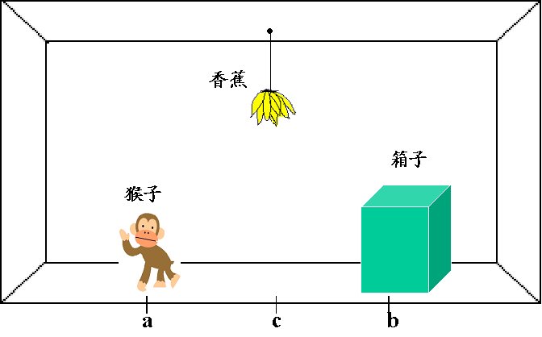
知识表示法应用示例
例：猴子和香蕉问题

Slide 68
解题过程
知识表示法应用示例
用一个四元表列（W，x，Y，z）来表示这个问题状态.
这个问题的操作（算符）如下：
goto（U）表示猴子走到水平位置U
或者用产生式规则表示为
（W，0，Y，z） ^{goto（U）} （U，0，Y，z）

Slide 69
知识表示法应用示例
pushbox（V）猴子把箱子推到水平位置V，即有
（W，0，W，z） ^{pushbox（V）} （V，0，V，z）
climbbox猴子爬上箱顶，即有
（W，0，W，z） ^{climbbox} （W，1，W，z）

Slide 70
知识表示法应用示例
grasp猴子摘到香蕉，即有
（c，1，c，0） ^{grasp} （c，1，c，1）
该初始状态变换为目标状态的操作序列为
{goto(b),pushbox(c),climbbox,grasp}

Slide 71
知识表示法应用示例
（a，0，b，0）
goto（U）
goto（U）
（U，0，b，0）
pushbox（V）
U=b
U=b，climbbox
（V，0，V，0）
(b，1，b，0)
goto（U）
U=V
（c，1，c，0）
（U，0，V，0）
goto（U）
（c，1，c，1）
猴子和香蕉问题的状态空间图
目标状态

Slide 72



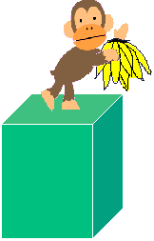



猴子和香蕉问题自动演示：
知识表示法应用示例
香蕉
香蕉
Ha!Ha!
箱子
箱子
猴子
猴子

Slide 73
语义网络表示法
语义网络是1968年Quillian在研究人类联想记忆时提出的心理学模型，认为记忆是由概含间的联系实现的。1972年西蒙 (Simmous)首先将语义网络表示法用于自然语言理解系统。 逻辑和产生式表示方法常用于表示有关论域中各个不同状态间的关系，然而用于一个事物同其各个部分间分类知识就不方便了。而语义网络便于表示这种分类知识，它同一阶逻辑有相同的表达能力。 语义网络是一种用实体及其语义关系来表达知识的有向图。语义网络一般由一些最基本的语义单元（称为语义基元）组成。可用三元组来表示：（结点1，弧，结点2）
结点：代表实体，表示各种事物、概念、情况、属性、状态、事件、动作等； 弧：语义关系，表示它所连接的两个实体之间的语义联系。 在语义网络中，弧的方向体现主次，每一个结点和弧都必须带有标识，这些标识用来说明它所代表的实体或语义。
09:46

Slide 74



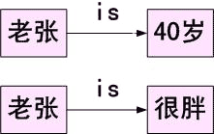
语义网络表示法
语义基元的结构：（结点1，弧，结点2）
结点间的is a、part-of、is 型关系可描述如下： (1) is a链用来表示具体抽象关系，或说表示一种隶属关系，体现某种层次分类。其中具体层结点可继承抽象层结点的属性。
顾员是人，可表成：
顾员具有人的所有属性。 (2) Part-of 链用来表示部分——全体关系，即表示包含关系.
Part-of关系下各层结点的属性可能是很不相同的。 如两只手是人体的一部分，可表成：
其中两只手不一定具有人体的某些属性。
(3) is 链用于表示一个结点是另一结点的属性。 如：老张是40岁，
老李很胖，可分别表示成：
09:46

Slide 75
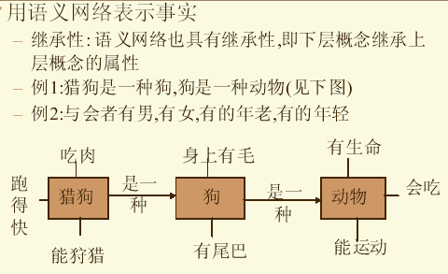
语义网络表示法

Slide 76
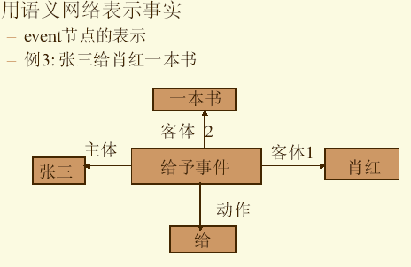
语义网络表示法

Slide 77
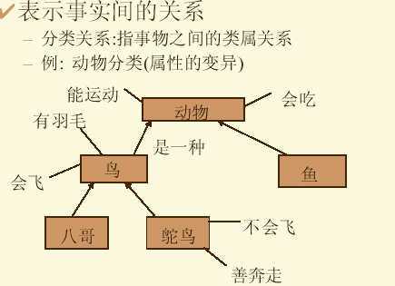
语义网络表示法

Slide 78
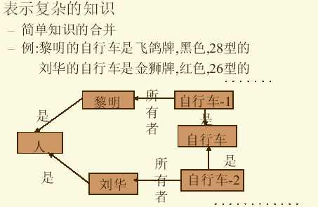
语义网络表示法

Slide 79
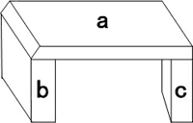
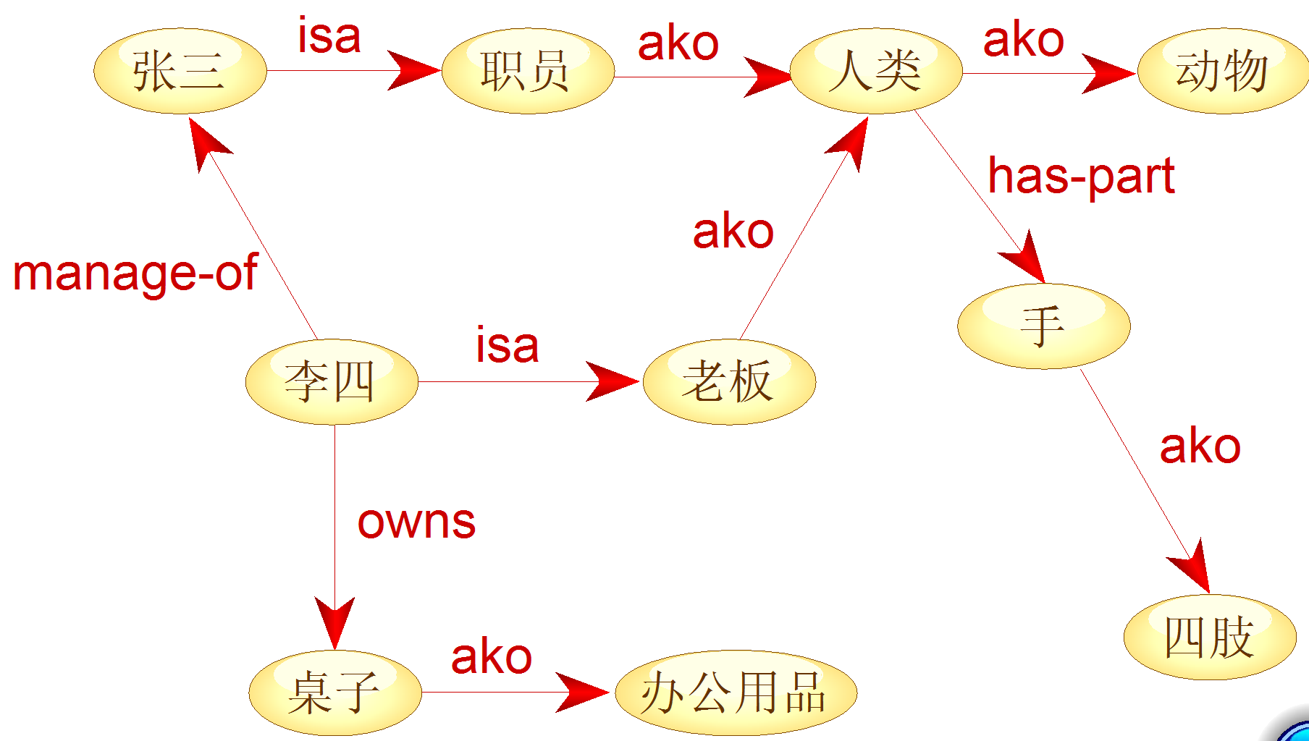
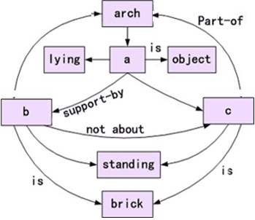
语义网络表示法
拱（arch）的素描及相应的
实物语义网络如下图： 一个简单的人际语义网络图
Part of

Slide 80
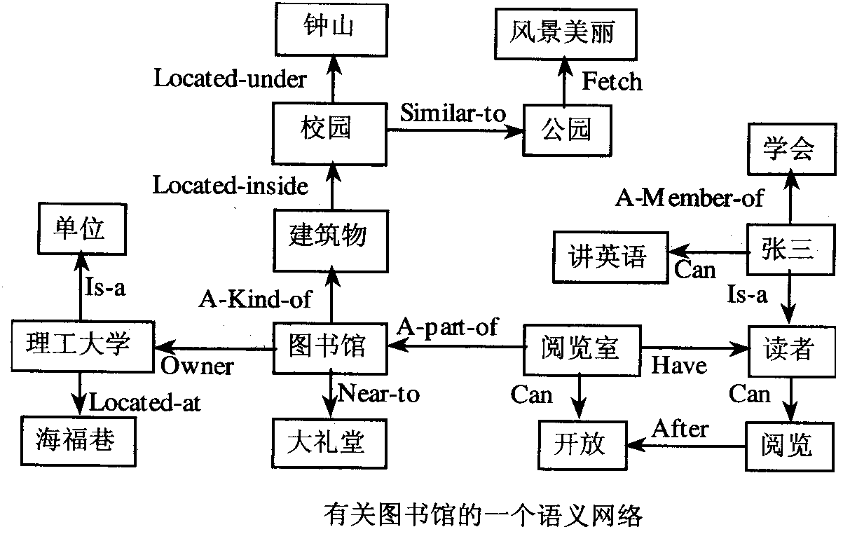
语义网络表示法
当把多个语义基元用相应的语义联系关联在一起时，就形成了一个语义网络。弧的方向是有意义的，不能随意调换。下图是有关图书馆的一个语义网络。

Slide 81
语义网络表示法
常用的语义联系
ISA,AKO,Part-of,Infer等
A-Member-of:表示个体与集体之间的关系.
Composed-of: 表示“构成”联系,是一种一对多的联系
Have: 表示属性或事物的“占用”关系.如鸟有翅膀
Before, After, At: 表示事物之间的时间先后顺序
Located-on(-at,-under,-inside,outside):表示事物之间的位置关系
Similar-to,Near-to:表示事物之间的相似或接近的关系

Slide 82
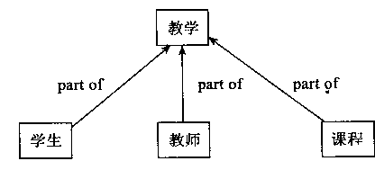
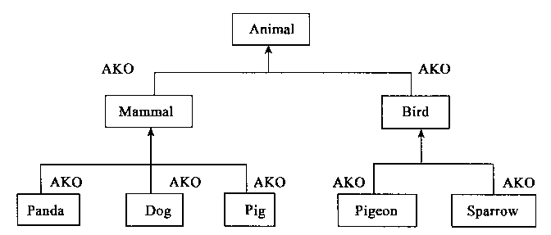
语义网络表示法
从功能上讲，语义网络可以描述任何事物间的任意复杂关系。但是，这种描述是通过把许多基本的语义关系关联到一起来实现的。最常用的基本语义关系举例：
1) 类属关系
最主要特征是属性的继承性。具体层节点除具有抽象层节点的所有属性外，还可以增加一些自己的个性，甚至还能够对抽象层节点的某些属性加以更改。常用的类属关系有：A-Kind-of（AKO, 是一种）、 A-Member-of (AMO, 是一员)、Is-a (是一个)。
图书馆是一种建筑物；张三是学会的一个成员；张三是一个读者；理工大学是一个单位就属于类属关系。
2) 包含关系
包含关系也称为聚类关系，是指具有组织或结构特征的”部分与整体”之间的关系。常用的包含关系有：A-Part-of(是一部分)。
阅览室是图书馆的一部分属于包含关系。

Slide 83
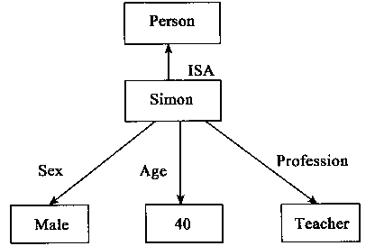
语义网络表示法
3) 属性关系
常用的属性关系有：Have(有)、Can(能)、所有者(Owner)
阅览室有读者；张三能讲英语；阅览室会开放等关系。
4) 时间关系
先后次序关系。常用的时间关系有Before(在前)，After(在后)。图书馆开放以后读者可进行阅览属于时间关系。
5) 推论关系
推论关系用Fetch(推出)表示。由于校园像公园推出风景美丽属于推论关系。
6) 位置关系
位置关系有空间关系Located-on(在上)、Located-at(在)、Located-under(在下)、Located-inside(在内)、Located-outside。
理工大学在海福巷；图书馆在校园内；校园在钟山脚下。
7) 相近关系
常用的相近关系有： Similar-to（相似）、Near-to（接近）。校园像公园；图书馆在大礼堂附近属于相近关系。

Slide 84



语义网络表示法
语义网络表示法是依据匹配来进行推理的，根据提出的问题可构成局部网络，其中有的结点或弧的标注是空的，表示有待求解的。依这个局部网络，到知识库中寻找匹配的网络，以便求得问题的解答。当然这种匹配不是完全的匹配，需考虑匹配程度。 最简单的is a关系下的推理是直接继承。 如： 便有
也还可将语义网络引入逻辑含义，表示出 ~，∨，∧关系，便可使用归结推理法。
1977年Hendrix提出了网络的分块技术，将复杂问题分解成许多子问题，每个问题以一个语义网络表示，这样有助于推理。 还有人将语义网络中的结点看成有限自动机，为寻求几个概念间的联系，起动相应的自动机，如有会合点便可求得解答。 语义网络是一种重要的知识表示方法，然而相应的推理方法还不完善。

Slide 85
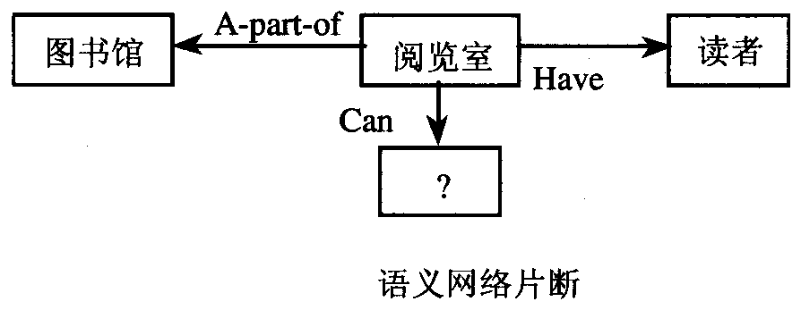
语义网络表示法
目前，语义网络所采用的推理机制主要有匹配和继承两种。
1．匹配
在语义网络中，事物是通过语义网络这种结构来描述的，事物的匹配则为结构上的匹配，包括节点和弧的匹配。用匹配的方法进行推理时，首先构造问题的目标网络块，然后在事实网络中寻找匹配。推理从一条弧连接的两个节点的匹配开始，再匹配与该两个节点相连接的所有其他节点，直到问题得到解答。
例：假设在知识库中存放着有关图书馆的语义网络，问图书馆会干什么呢？
根据这个问题的要求，可构造如下所示的语义网络片断

Slide 86
语义网络表示法
当用该语义网络片断与知识库中的语义网络进行匹配时，由“Can”弧所指的节点可知，图书馆会开放，这就得到了问题的答案。如果还想知道图书馆的其他情况，可通过在语义网络中增加相应的空节点来实现。
当事实网络较大或较复杂时，在匹配算法中可加入一些含有启发式知识的选择器函数，以提供事实网络中哪些节点和弧可以优先考虑匹配和怎样匹配的建议。这种选择器函数能加速匹配的搜索过程。
2．继承
所谓继承是指把对事物的描述从抽象节点传递到具体节点。通过继承可以得到所需节点的一些属性值，它通常是沿着Is-a、A-Kind-of等继承弧进行的。继承的一般过程为：
(1) 建立一个节点表，用来存放待求解节点和所有以Is-a、A-Kind-of等继承弧与此节点相连的那些节点。初始情况下，表中只有待求解节点。

Slide 87
语义网络表示法
(2)检查表中的第一个节点是否有继承弧。如果有，就把该弧所指的所有节点放入节点表的末尾，记录这些节点的所有属性，并从节点表中删除第一个节点。如果没有，仅从节点表中删除第一个节点。
(3)重复(2)，直到节点表为空。此时，记录下来的所有属性都是待求解节点继承来的属性。
例如，在有关图书馆的语义网络中，通过继承关系可以得到：张三不仅会讲英语，而且会阅览；阅览室在校园内，会开放，而且周围风景很美。

Slide 88
语义网络表示法
谓词逻辑与语义网络等效
ISA
LIMING
MAN
（语义网络）
ISA（LIMING，MAN）或 MAN（LIMING）
（谓词逻辑）

Slide 89
语义网络表示法
多元语义网络表示的实质
把多元关系转化为一组二元关系的组合，或二元关系的合取。
R(X₁，X₂，…，X_{n})
可转换为
R₁₂(X₁，X₂)∧R₁₃(X₁，X₃)∧…∧ R_{1n}(X₁，X_{n})
......
R_{n-1 n}(X_{n-1}，X_{n})

Slide 90
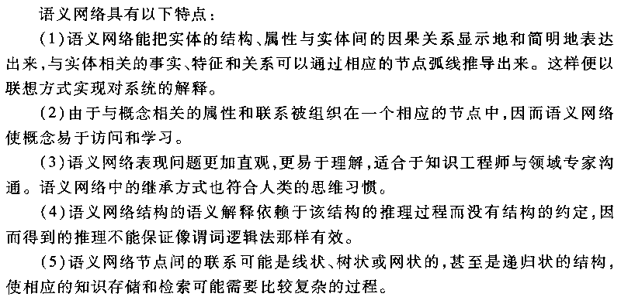
语义网络表示法

Slide 91
框架表示法
框架理论:
人们对现实世界中各种事物的认识都是以一种类似于框架的结构存储在记忆中的,当面临一个新事物时,就从记忆中找出一个合适的框架,并根据实际情况对其细节加以修改,补充,从而形成对当前事物的认识.
该理论将框架视为知识的单位,将一组有关的框架连结起来便形成框架系统
系统的行为由系统内框架的变化来表现的,推理过程由框架间的协调来完成

Slide 92
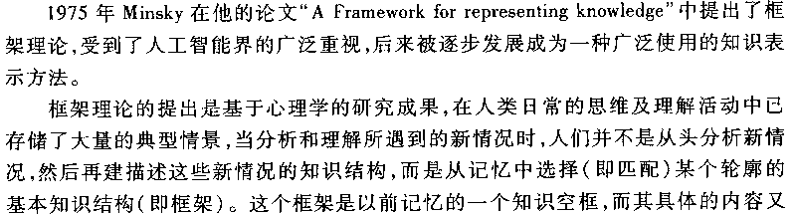


框架表示法
2.4.1 框架结构 框架是由若干结点和关系（统称为槽）构成的网络，是语义网络一般化的形式，与语义网络没有本质的差别。框架是表示某一类情景的结构化的一种数据结构，框架的最顶层是固定的一类事物，基于概念的抽象程度表现出自上而下的分层结构。框架由框架名和一些槽组成，每个槽有槽值，槽值就代表信息。
如将语义网络表示的
表示成框架
也即将结点间弧上的标注也放入槽内就成了框架表示形式。

Slide 93
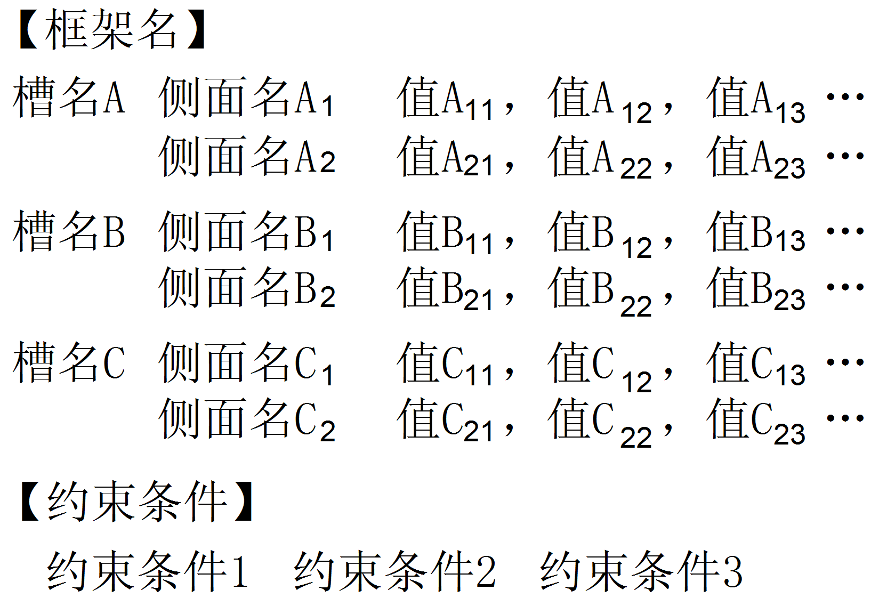
框架表示法
框架可以表示为如下格式：
简单框架的例子： Micheal Isa： man Profession: singer Height: 185cm Weight: 79kg Age: 27 复杂的框架常常包含一些嵌套的框架结构。例如一个教室框架可以是墙框架、黑板框架、天花板框架和地板框架的组合。

Slide 94
框架表示法
框架名 <教师> <教师-1>
姓名: 单位(姓,名) 姓名: 夏冰
年龄: 单位(岁) 年龄: 36
性别: 范围(男,女) 性别: 女
缺省: 男
职称: 范围(教授,副教授,讲师,助教) 职称: 副教授
缺省: 讲师
部门: 单位(系,教研室) 单位:计算机系软件教研室
住址: <住址框架> 住址: <adr-1>
工资: <工资框架> 工资: <sal-1>
开始工作时间: 单位(年,月) 开始工作时间: 1988,9
截止时间: 单位(年,月) 截止时间: 1996.7
缺省:现在
槽值
侧面
槽名

Slide 95
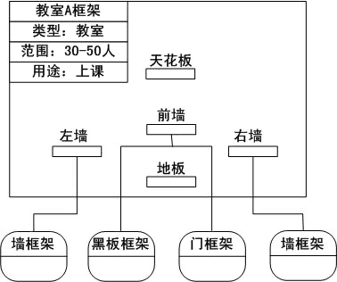
框架表示法
较复杂的框架：例1: 一个教室A的框架表示 教室A框架的上层依次是：事物－物体―房间―教室―教室A,其框架表示如下图。 其中范围槽的槽值是个条件值，人数30-50；用途槽的槽值是个默认值，一般上课用。这个例子上下层是Part-of关系，如黑板是教室A的一部分，但黑板的结构、性能是与教室完全不同的。

Slide 96
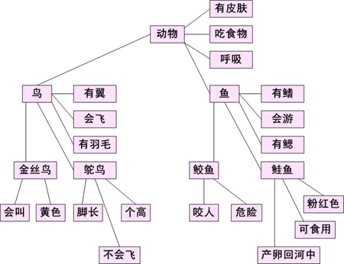
框架表示法
较复杂的框架：例2: 动物分类框架表示，如下图:
上述例子上下层关系属is a型。各层仅存有特有的信息。如金丝鸟就不必填入金丝鸟框架的槽中，因为金丝鸟是鸟，依属性可知具有鸟的属性。

Slide 97
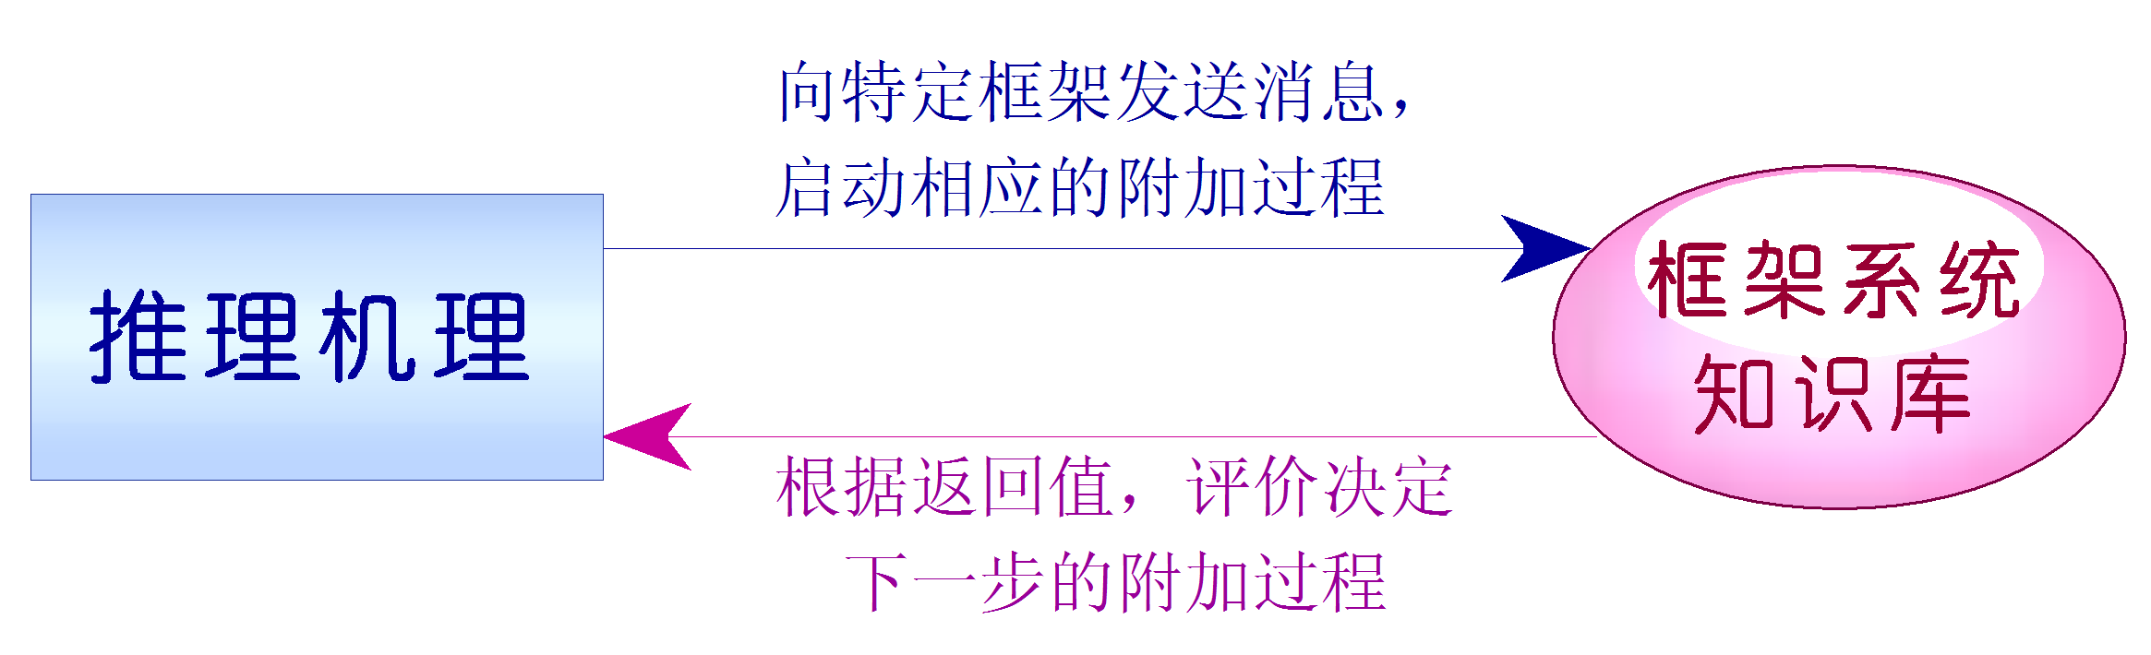
框架表示法
2.4.2 框架推理
若将一个子框架视作知识单位，如一条产生式规则。这样可将一个问题的求解，通过匹配分散为各个有关的子框架的协调过程，当然实现起来较为困难。这个过程可以描述为：
框架推理过程图

Slide 98
框架表示法
推理过程描述
(1)将问题用框架表示出来
(2)与知识库中已有的框架匹配,找出可匹配的框架集合
(3)进一步收集信息,评价匹配的框架,决定是否接受所得结论

Slide 99
框架表示法
附加过程ASK和 CHECK（程序）在推理中的作用，可由例子来说明，如确定一个人的年龄，已匹配的知识库中的框架为：
【 槽名 年龄 NIL If needed ASK If added CHECK】 启动过程如下： 1）如果没有默认值，if needed条件满足 2）自动启动if needed槽的附加过程ASK，向用户查询并等待输入。当用户输入“25”后便将25设定为所要求的年龄了。 3）若有输入（启动if added），则执行附加过程CHECK，检查输入年龄值的合法性。若年龄有默认值为20，而不为NIL，且无输入，则不执行CHECK，那就默认年龄为20了。

Slide 100
框架表示法
框架表示法没有固定的推理机理。但框架系统的推理遵循匹配和继承的原则。
继承性是框架最重要的特性。为了很好的表达这个特性，一个框架系统常常被表达为树形结构。树的每个结点也是一个框架结构，子结点和父结点之间通过Is－a关系或A－Kind－Of关系连接。当子结点的某些槽值或侧面没有被直接记录时，可以从父结点继承这些值。这样表达的另一个好处就是，相同的信息不必重复存储，节省了空间。
产生式系统与框架系统的区别 ：
 | 产生式系统 | 框架系统
知识表示单位 推理机理 建立知识库 通用性 应用 用户 | 规则 固定、与知识库独立 容易 低 简单问题 初学者 | 框架 可变、与知识库成一体 困难 高 复杂问题 专家

Slide 101
框架表示法
特点
结构性
是一种经组织起来的结构化的知识表示方法
通过槽值的定义可以表示事物之间更加复杂的关系
继承性
可建立起表示复杂知识的框架网络
减少了知识的冗余,较好地保证了知识的一致性
自然性
与人类在观察事物,处理问题时的思维活动相一致
不足之处:
不善于表示过程性知识.
解决方法之一:与产生式表示法结合使用

Slide 102
面向对象表示法
人工智能语言有Lisp(函数型)、Prolog(逻辑型)和Smalltalk(面向对象型)。Smalltalk语言是基于对知识的面向对象表示的。 人们认识世界是以世界划分为一些事和物为基础的，这里的物指物体，事指物体间的联系。面向对象表示法中的对象指物体，消息指物体间的联系，通过发送消息使对象间相互作用来求得所需的结果。 对象是由一组数据和与该组数据相关的操作构成的实体。如一个对象叫me，会有一组表征自身的数据： name:Li ming age:20 相应地操作为 birthday(岁数)：每年实现age+1 消息是由(object,Selector,arguments)表示。其中object是消息要发往的对象，Selector是要求该对象完成的操作，arguments是Selector可选的参数。

Slide 103
面向对象表示法
在面向对象表示中类和类继承是重要概念。类由一组变量和一组操作组成，它描述了一组具有相同属性和操作的对象。每一个对象都属于某一类，每个对象都可由相关的类生成，类生成对象的过程就是例化。一个类拥有另一个类的全部变量和操作，这种拥有就是继承，继承是面向对象表示法的主要推理形式。
09:46
103

Slide 104
混合型知识表示法
用规则表示和状态空间混合
在传教士和野人问题中，假定了传教士和野人都可以划船，由于每次摆渡船上最多可以有2个人，最少也必须有一个人(船不会自己前进)，因此在船上共有(2, 0)、(0,2)、(1,1)、(1,0)和(0,1)这5种组合。其中第一个数字表示在船上的传教士数, 第二个数字表示在船上的野人数。再加上从左岸到右岸和从右岸到左岸这两种情况，所以共有10种摆渡方法。在该例题中，将这10种摆渡方法全部以规则的形式，一一列举出来。这种方法的好处是，规则简单、易懂，但也很繁琐。如果要全部列举出所有规则，其数量太大。表示规则的另一种方式就是引入变量，通过引入变量，将相近的几条规则组合在一条规则中表示。同样是传教士和野人问题，我们引入i和j两个变量，分别表示此次摆渡时，过河的传教士数和野人数，则可以将10条规则组合为两条规则： IF (x, y, 1) AND 1≤i+j≤2 THEN (x - i, y-j, 0) IF (x, y, 0) AND 1≤i+j≤2 THEN (x+i, y+j, 1) 这样表达的规则更加精练，但程序设计要复杂的多。

Slide 105
混合型知识表示法
每种知识表示方法各有特点，但都有不足之处。而且适用的领域也不同。如： ◇ 谓词逻辑方法只适用于确定性、陈述性、静态性知识，而对动态的、变化性、模糊性知识则很难表示。 ◇ 产生式规则方法其推理方法太单一，如果前提条件太多，或规则条数太多，则推理的速度将慢的惊人。 ◇ 语义网络方法表达的知识面比较窄，如果关系太复杂，会导致语义网络结构过于复杂而造成混乱。 ◇ 框架方法所表示知识的横向关系不太明确。（纵向从属继承关系很明确）

Slide 106
混合型知识表示法
在实际应用中，对于复杂的、深层次的知识，很难用一种知识表示来解决问题。为了解决这个难题，通常根据需要表示的知识的特征来决定用二、三种方式联合表示。 ◇ 逻辑与框架：框架里的槽值可以对应于谓词项。 ◇ 语义网络与框架：结点对应于框架，结点的参数就是框架的槽值。 ◇ 产生式与框架：框架的槽值对应于一条产生式规则。 ◇ 逻辑、产生式和过程式：产生式两端以谓词形式出现，“活动”是个过程。 ◇ 传统的人工智能知识表示方法与神经网络方法的结合

Slide 107
知识表示小结
知识表示是将知识表示成计算机内部的一种结构，以便于更方便的使用这些知识。
事实、规则、控制和元知识是人工智能程序所关心的知识。
事实是有关事物的分类、属性、事物间关系的描述，是知识库中的低层知识。
规则是以"如果…那么…"形式出现的事物间的因果关系。
控制知识是有关问题求解的知识。
元知识是有关知识的知识，是知识库中的高层知识。
陈述性知识表示和过程性知识表示是两种类型的知识表示，界限并不明显。陈述性知识表示是表示与推理分开处理的，而过程性知识表示就是求解程序了，表示与推理相结合。

Slide 108
知识表示小结
逻辑法表示知识，是一种重要的知识表示方法，是将自然语言描述的知识，通过引入谓词、函数加以形式描述，进而采用逻辑推理方法如归结法进行问题求解。
产生式表示法，是最常用的，产生式系统表示格式固定，形式简单，将知识分解成一条条来表示，粒度较细，适合处理简单问题，知识库与推理机分离，便于知识的修改维护，这是产生式系统与传统问题的求解方法不同之处，常作为建造专家系统的知识表示方式的第一选择。
语义网络表示法是一种对知识的有向图的表示方法。结点表示事物、概念等，弧上标注节点的属性或结点1和结点2之间的关系。Is a，part-of ，is是典型的几种关系，is a具有继承性。
框架表示是由若干个结点和关系(泛称槽)构成的网络，是语义网络更一般的结构，表示了某一类情景的结构化的一种数据结构。框架结构没有固定的推理机理，遵循匹配和继承的原则，在推理中可附加某些有利于推理的知识。

Slide 109
知识表示课后习题
1.什么是知识？知识的分类？什么是知识表示？知识表示有哪些要求？何谓语义网络？
2.说明产生式系统的特点?用产生式规则描述出传教士和野人问题的操作符。
3.语义网络表示的特点是什么？用语义网络表示下列命题：
1)树和草都是植物 2)树和草都有叶和根 3)水草是草,且生长在水中 4)果树是树，且会结果 5)梨树是果树中的一种，它会结梨；
4.用框架表示方法描述下面的知识： 将一个家族的成员关系的知识分别用语义网络和框架形式表示出来。 5.利用一阶谓词逻辑，对下面的问题进行描述 Honil塔问题：已知三个柱子1,2,3和三个盘子A,B,C (A比B小, B比C小)。初始状态下，A，B，C依次放在1柱上。目标状态是A，B，C依次放在柱子3上。条件是每次可移动一个盘子，盘子上方是空顶方可移动，而任何时候都不允许大盘在小盘之上。

Slide 110
知识表示课后习题
1、设有如下语句，请用相应的谓词公式分别把他们表示出来： 有的人喜欢梅花，有的人喜欢菊花，有的人既喜欢梅花又喜欢菊花。 他每天下午都去打篮球。 新型计算机速度又快，存储容量又大。 不是每个计算机系的学生都喜欢在计算机上编程序。 凡是喜欢编程序的人都喜欢计算机。
2、用谓词表示法表示农夫、狼、山羊、白菜问题。 设农夫、狼、山羊、白菜全部在一条河的左岸，现在要把他们全部送到河的右岸去，农夫有一条船，过河时，除农夫外船上至多能载狼、山羊、白菜中的一种。狼要吃山羊，山羊要吃白菜，除非农夫在那里。
试规划出一个确保全部安全过河的计划。请写出所用谓词的定义，并给出每个谓词的功能及变量的体域。

